Slide 1
MONGODB
ECE DOĞAN

Slide 2
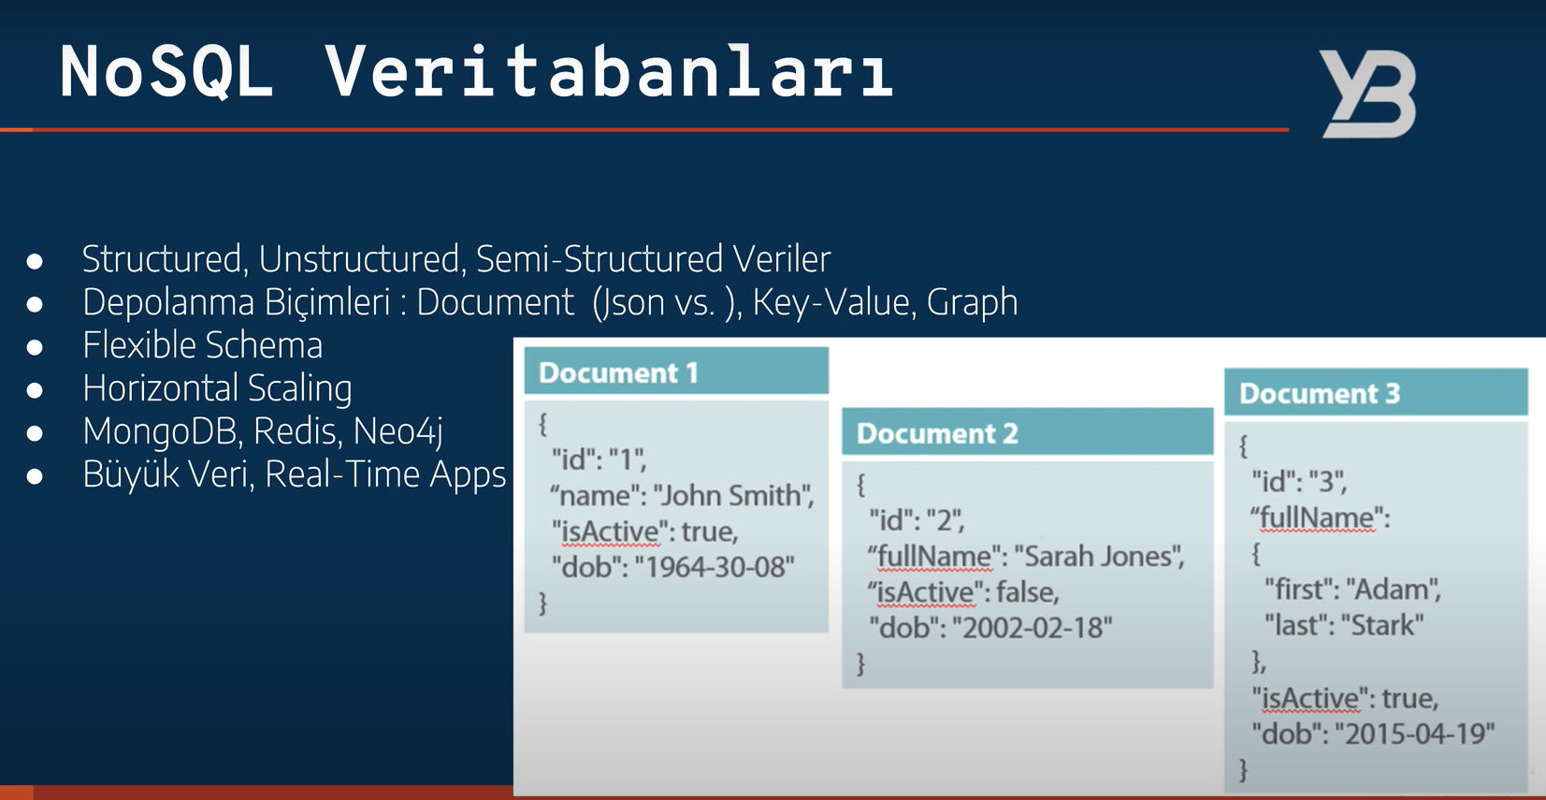
MongoDB verileri doküman olarak veritabanında saklayan NoSQL tabanlı bir veritabanıdır.
Document1 ve 2 deki name isimlerinin değişmesi nosql in bize esnek şema yapısında olduğunu gösteriyor.

Slide 3
NOSQL
NoSQL veritabanları, “ilişkisel olmayan”, “SQL olmayan” anlamındadır.
NoSQL veritabanları, geliştiricilerin, yeni bilgileri depolamak ve bunları arama, birleştirme ve analiz gibi amaçlarla kullanıma hazır hale getirmek üzere hızla veritabanı sistemleri oluşturması için geliştirildi.
NoSQL veritabanlarının en genel 4 türü şunlardır:
Doküman tabanlı – Verileri doküman biçiminde saklayan veritabanı çeşididir. MongoDB, CouchDB
Anahtar / Değer tabanlı – Verileri anahtar:değer olarak saklayan veritabanı çeşididir. Redis, memcached,
Sütun tabanlı – Verileri satır satır yerine sütun sütun saklayan veritabanı çeşididir. Cassandra, HBase
Grafik tabanlı – Verileri graf teorisine göre saklayan veritabanı çeşididir. Neo4J, ArangoDB

Slide 4
Neden Mongodb Kullanılır?
MySQL, Oracle ve SQL Server gibi ilişkisel veritabanları verileri önceden tanımlanan kurallara göre saklar. Verilerin artması tanımlanan kurallar nedeniyle işlemlerin yavaşlamasına neden olur. Performans için veriler çeşitli parçalara bölünebilir veya optimizasyon yapılabilir ancak bu da ek bir maliyet getirecektir.
Veritabanı işlemlerinin hızlı olması gereken anlık mesajlaşma ve gerçek zamanlı uygulamalar hızlı veritabanlarına ihtiyaç duyar.
Temel olarak NoSQL tabanlı veritabanları bu ihtiyaçlardan dolayı geliştirilmiştir.
NoSQL tabanlı veritabanları RDMS tabanlı veritabanları gibi kurallara sahip olmadığından daha hızlıdır.
Örneğin; arama işlemlerinin önemli olduğu uygulamalarda ElasticSearch, birbiri ile ilişkili verilerin olduğu sosyal medya gibi uygulamalarda Neo4J gibi NoSQL tabanlı veritabanları kullanılabilir.

Slide 5
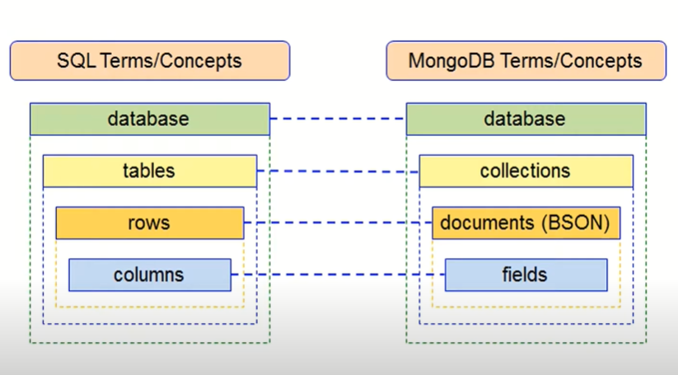
SQL , NOSQL KONSEPT

Slide 6
MongoDB Atlas
MongoDB Atlas çoklu bulut veritabanı hizmetidir. MongoDB Atlas ile veritabanınız, verilerle istediğiniz şekilde - kolay ve zahmetsizce çalışmanıza olanak tanıyan güvenilir bir temeldir.
MongoDB Atlas, MongoDB'yi bulutta dağıtmanın, çalıştırmanın ve ölçeklendirmenin en iyi yoludur.

Slide 7
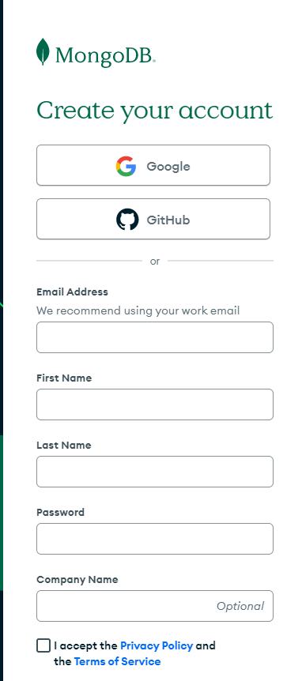
MongoDb Atlas Üzerinden Veritabanı Kurulum Aşamaları
https://www.mongodb.com/atlas/database

Slide 8
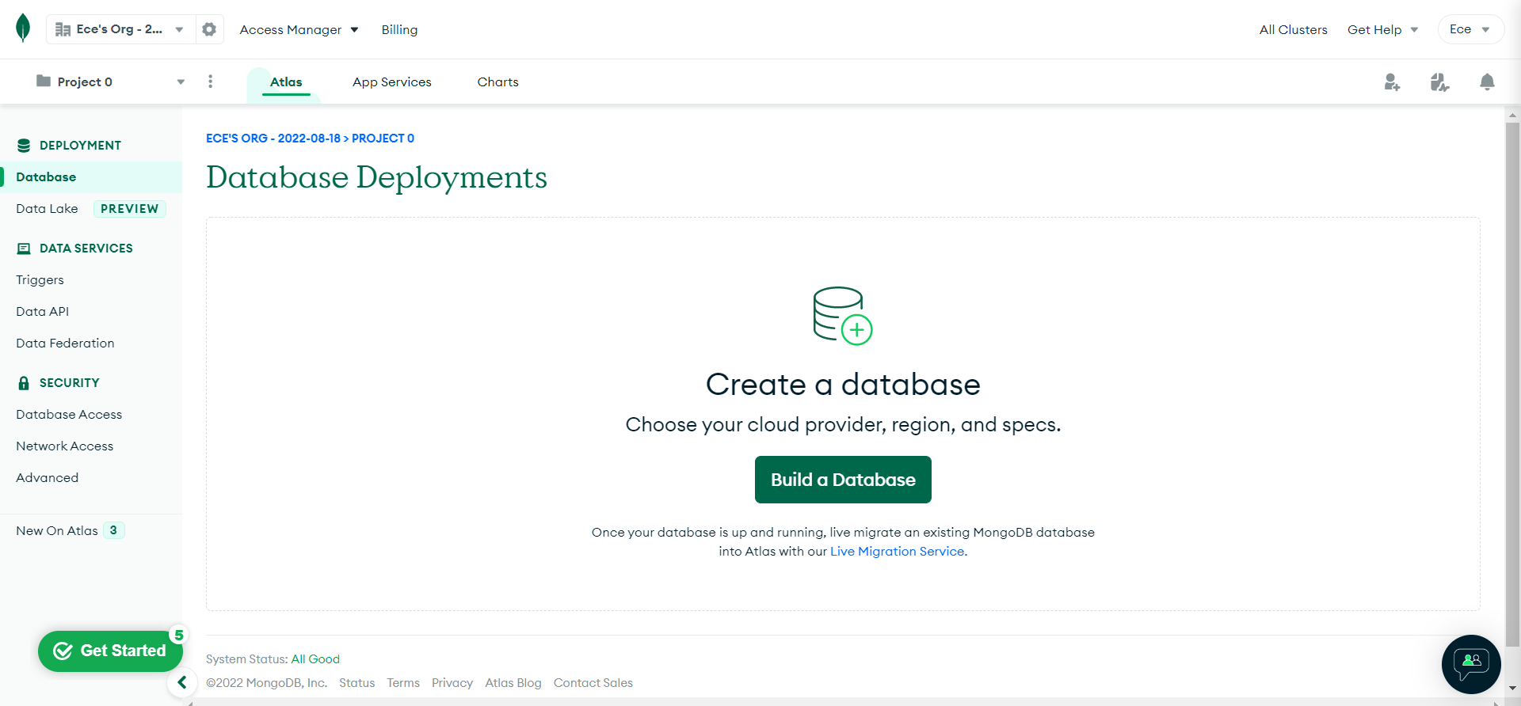
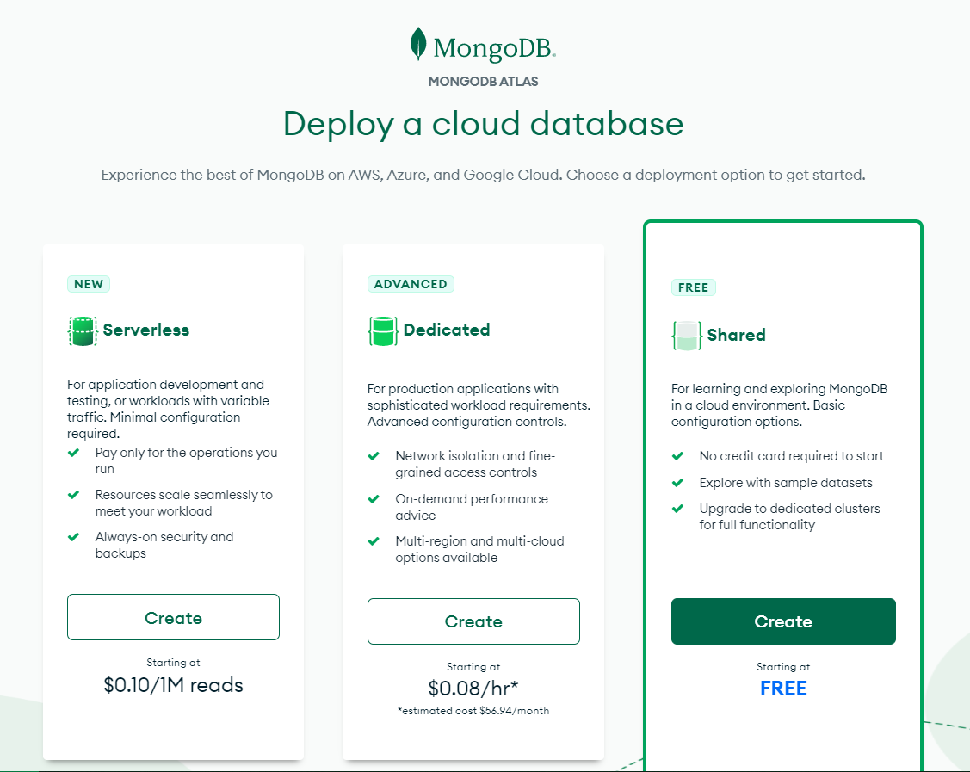

Slide 9
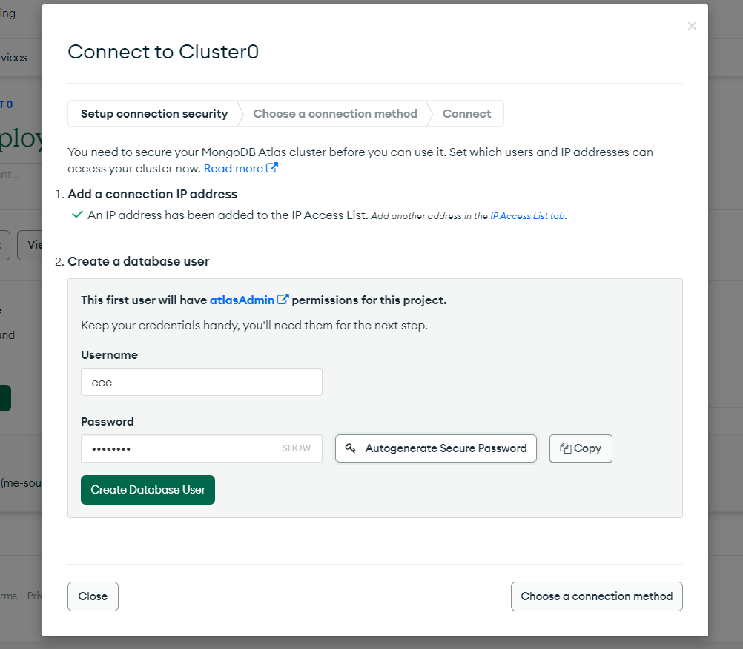

Slide 10
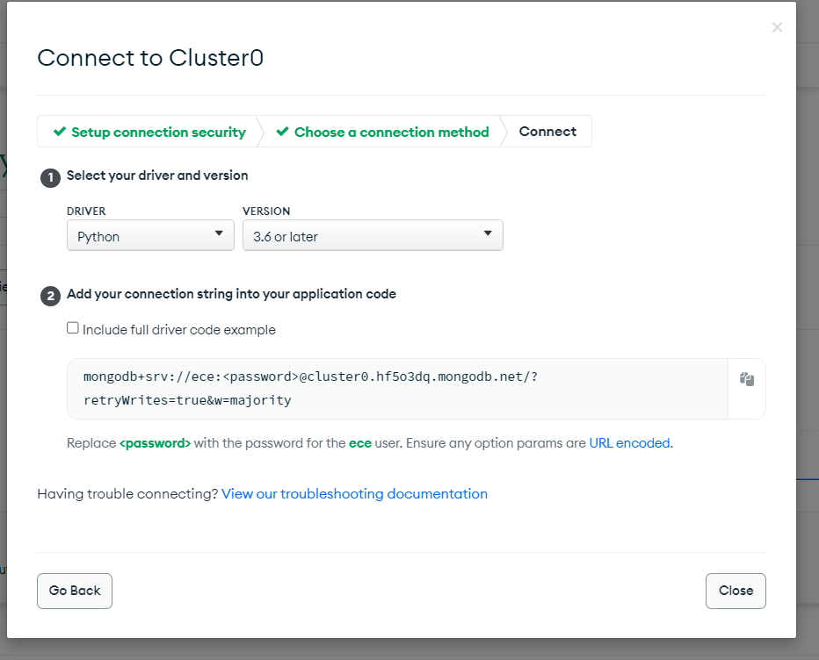

Slide 11
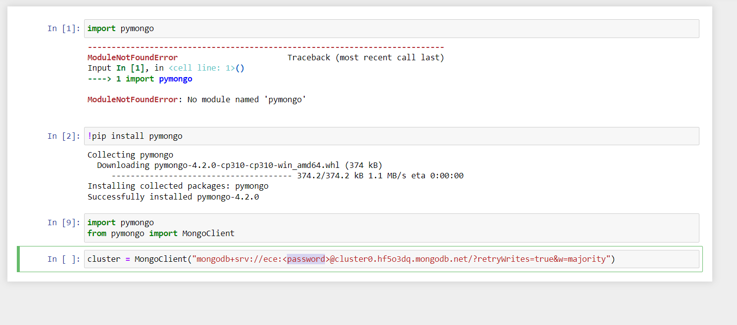
PYTHON İLE MONGODB KULLANIMI

Slide 12
Pymongo kütüphanesini kullanmak için öncesinde satır2 deki komutu kullanırız.

Slide 13
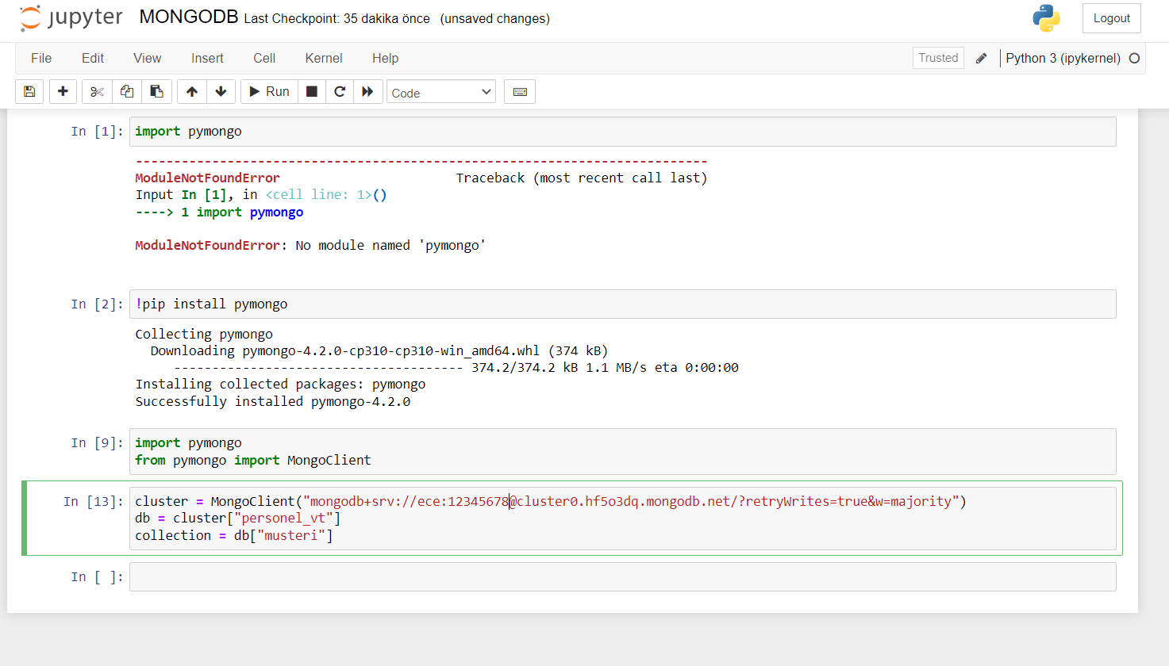
Veritabanına bağlanma komutu

